Slide 1
IOT Schulung Arduino 2. Teil

Slide 2
Tagesablauf
Besprechung mit Teilnehmer
Erfahrungen mit Thingworx
Eigene Projekte?
Hat für die Realisierung eines Projektes etwas gefehlt?
Inbetriebnahme Servo mit Controller
Wiederholung des ersten Seminarteiles Teil 1
MQTT Kommunikation
Daten des Arduinos per MQTT in Thingworx senden

Slide 3
Besprechung mit Teilnehmer
Welche Erfahrungen habt ihr gemacht?
Wurden eigene Projekte realisiert?
Wurden Diplomarbeiten realisiert?
Hat für die Realisierung eines Projektes etwas gefehlt?

Slide 4
Ziel des heutigen Tages
Steuern der Servoposition mit Controller
Schicken der Servoposition an Thingworxserver
Mit den Daten am Thingworxserver kann morgen eine Drohne in der AR gesteuert werden.

Slide 5
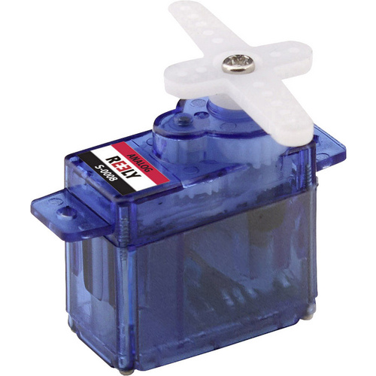
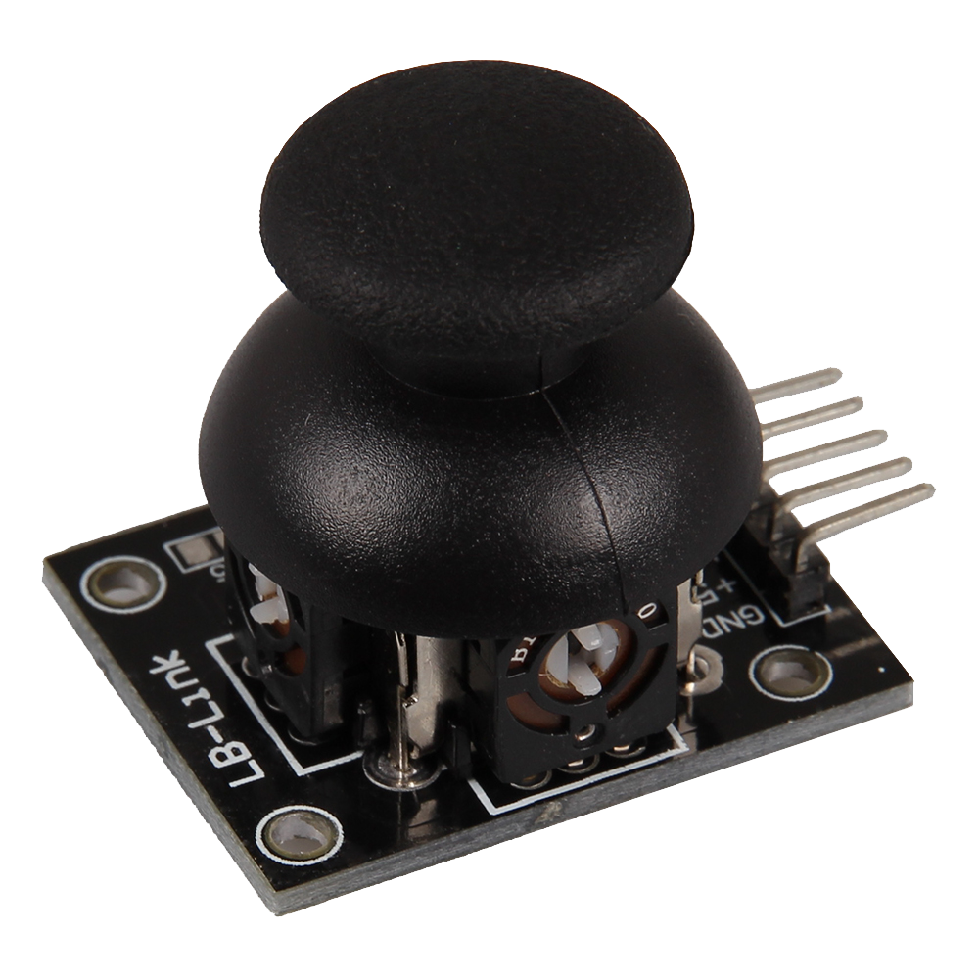
Hardware
Arduino MKR Wifi 1010
Micro USB Kabel
Servo
Controller
Benötige Jumper Kabel zum Verbinden

Slide 6
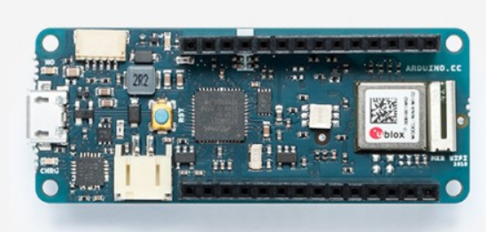
Hardware
Arduino MKR Wifi 1010
Link: https://store.arduino.cc/mkr-wifi-1010
ESP32 basierter Mikrocontroller mit Bluetooth und Wifi- Anbindung
Günstiger als MKR 1000 Modul
Entwicklung einer GUI (Graphical User Interface) auf ESP32 Modul im Gange
Quelle: https://store.arduino.cc/mkr-wifi-1010 (19.10.2019)

Slide 7
Hardware
Controller KY-023
Link Funktionsweise: https://sensorkit.joy-it.net/de/sensors/ky-023
X- und Y-Position werden analog (VRx & Vry, Wert 0-1023 am Arduino)
weitergeleitet.
Der Druck wird mit einer digitalen Datenleitung (SW) erkannt

Slide 8
Hardware
Servo
Link Datenblatt:
https://asset.re-in.de/add/160267/c1/-/en/002148502DS00/DA_Reely-Mini-Servo-Analog-Servo-Getriebe-Material-Plastik-Stecksystem-JR.pdf
3 Leitungen: 2 für die Versorgung + 1 Datenleitung
Programmierung der Position mittels einer Arduino Bibliothek

Slide 9
Anschluss der Hardware
Servo Leitung/Controller Anschlüsse | Arduino Anschlüsse
Controller GND | GND
Controller +5V | VCC
Controller VRx | A1
Controller Vry | A2
Controller SW | ~5
Servo braun | GND
Servo rot | 5V
Servo orange | ~3

Slide 10
Software
Erforderliche Dateien unter https://github.com/Snorp84/DigiPro_IOT_Arduino_Schulung
Kurzlink: shorturl.at/ijlNZ
Download unter Code --> Download zip
Das zip enthält alle benötigten Unterlagen/Programme/Software für die Schulung
Der Ordner libraries muss in den Arduino Libraryordner eingebunden werden (Standardordner ist Dokumente/Arduino/libraries)

Slide 11
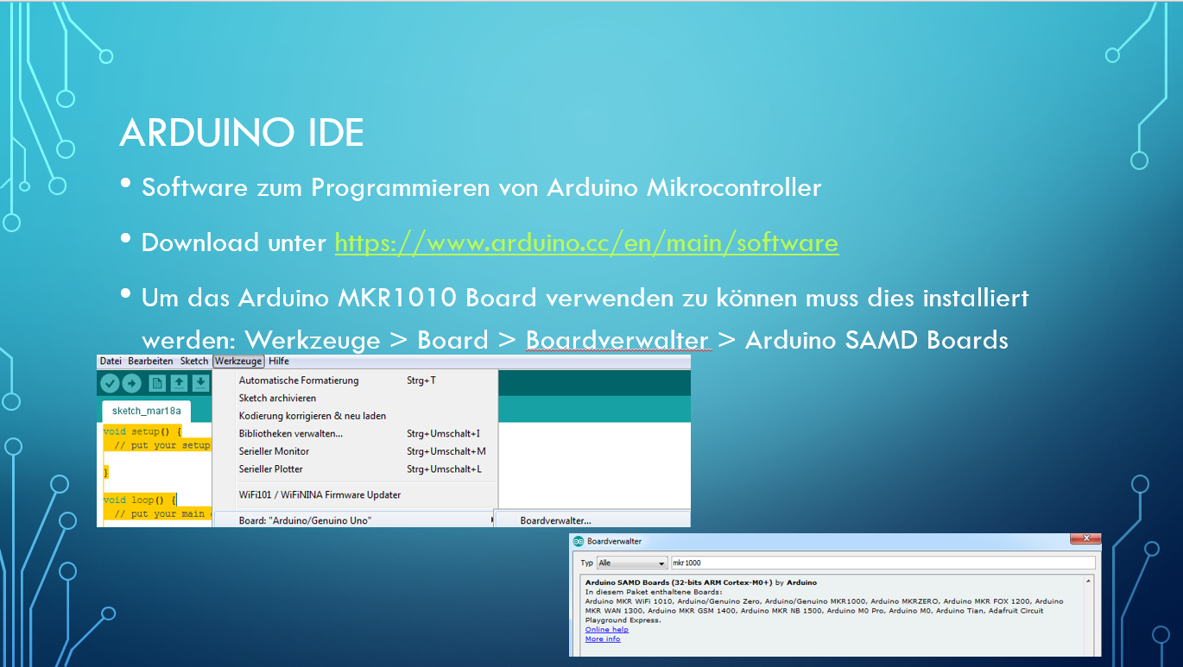
Software - Wiederholung Seminar Teil 1

Slide 12
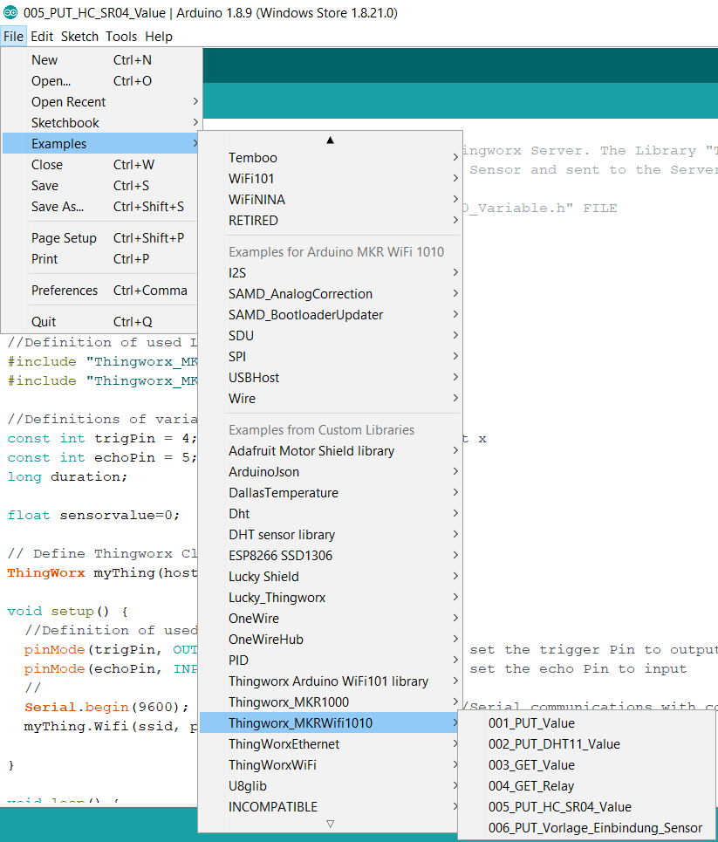
Software - Wiederholung Seminar Teil 1
Libraryname: Thingworx_MKRWifi1010
Library von Martin Schubert und Armin Fischer geschrieben
Mit dieser Library sind folgende Operationen möglich
Verbinden mit WLAN
Abfragen eines Wertes am Thingworx Server
Schicken eines Wertes zum Thingworx Server
In der Arduino IDE unter Beispiele befinden sich auch vorprogrammierte Beispiele.

Slide 13
Software Servo

Slide 14
Neuer Thingworx Server
Neue Serverarchitektur (weltweit einzigartig) an der HTL Mödling
Jede Schule hat einen Thingworxadministrator, welcher berechtigt ist, bis zu derzeit 2 Instanzen zu erstellen.
Eine Instanz besteht aus einem Vuforia Studio Experience und einem Thingworx Composer Server.
Vorteile zum Vorgänger:
Jede Schule arbeitet unabhängig der anderen Schulen
Für Laborübungen können Instanzen einfach gelöscht und wieder erstellt werden.

Slide 15
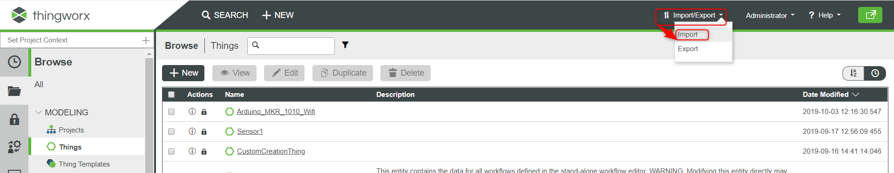
Einstellungen
Neuer Thingworx Server
Es müssen folgende Einstellungen am Server gemacht werden um Daten mit einem Thing auszutauschen
Auf den Server eine limitierte Admingruppe erstellen
Es wird dazu ein File namens “Things_CustomCreationThing.xml“ benötigt. ACHTUNG: Dieses File ist gerade in Bearbeitung und wird verbessert.
Importieren dieses Files

Slide 16
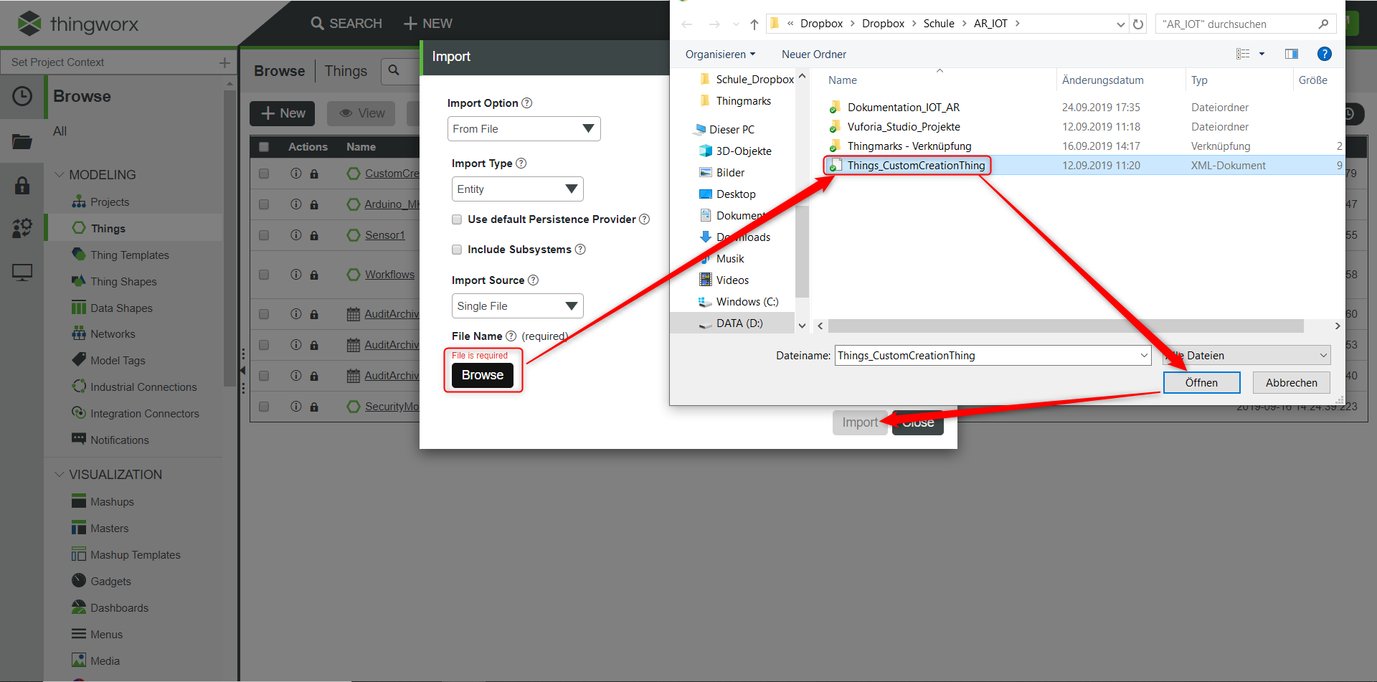
Importieren des Files
Neuer Thingworx Server

Slide 17
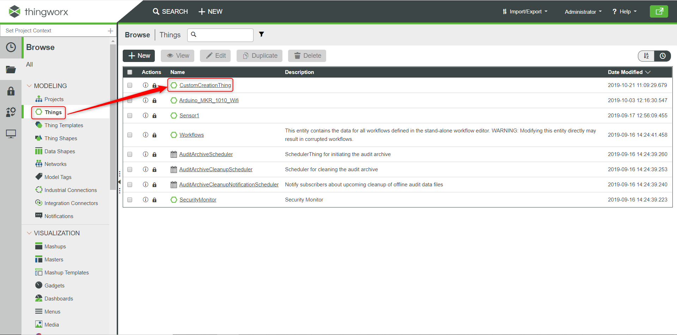
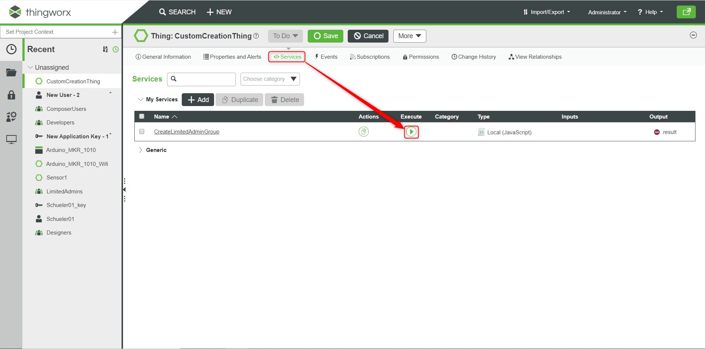
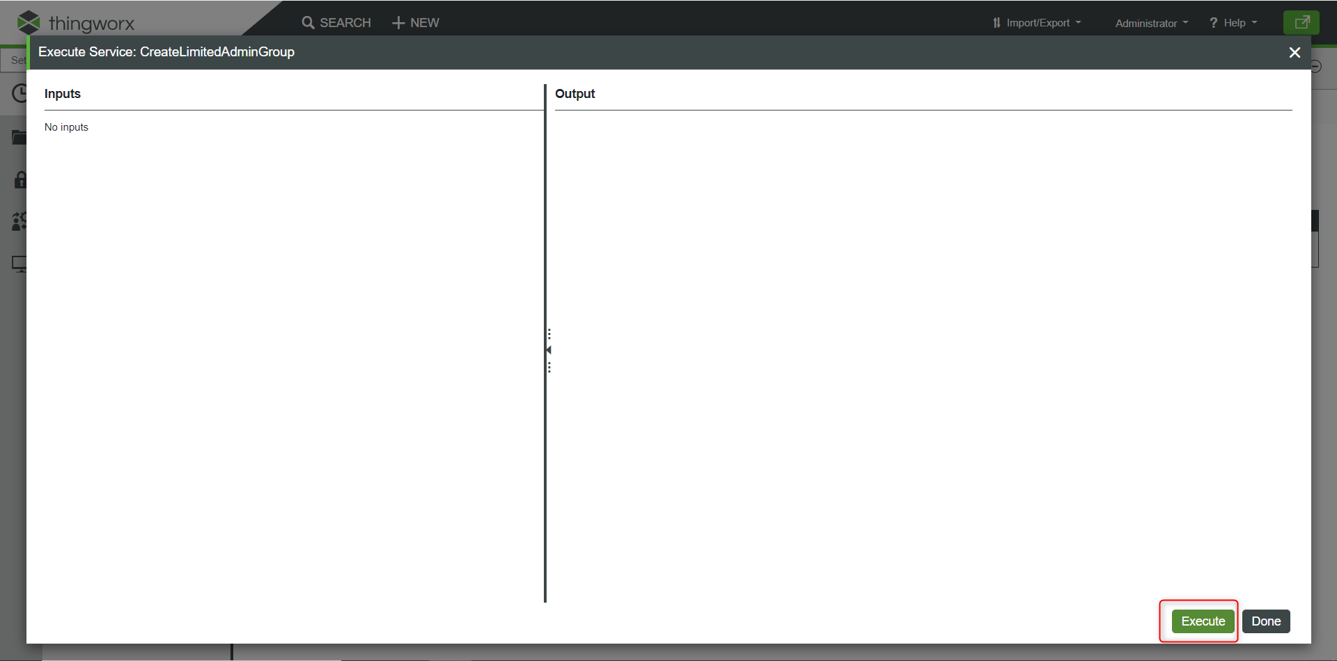
Service des Custom Creation Thing ausführen
Neuer Thingworx Server

Slide 18
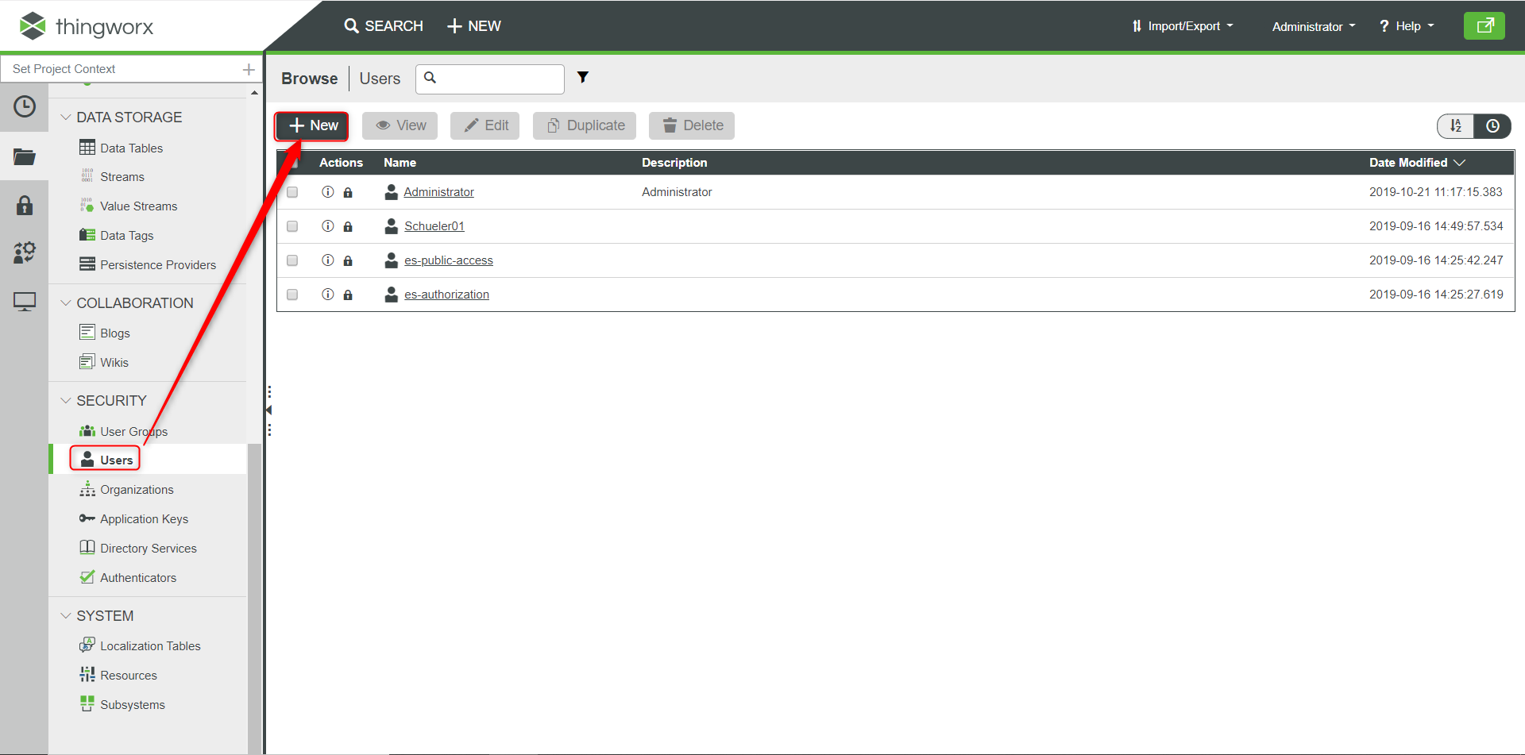
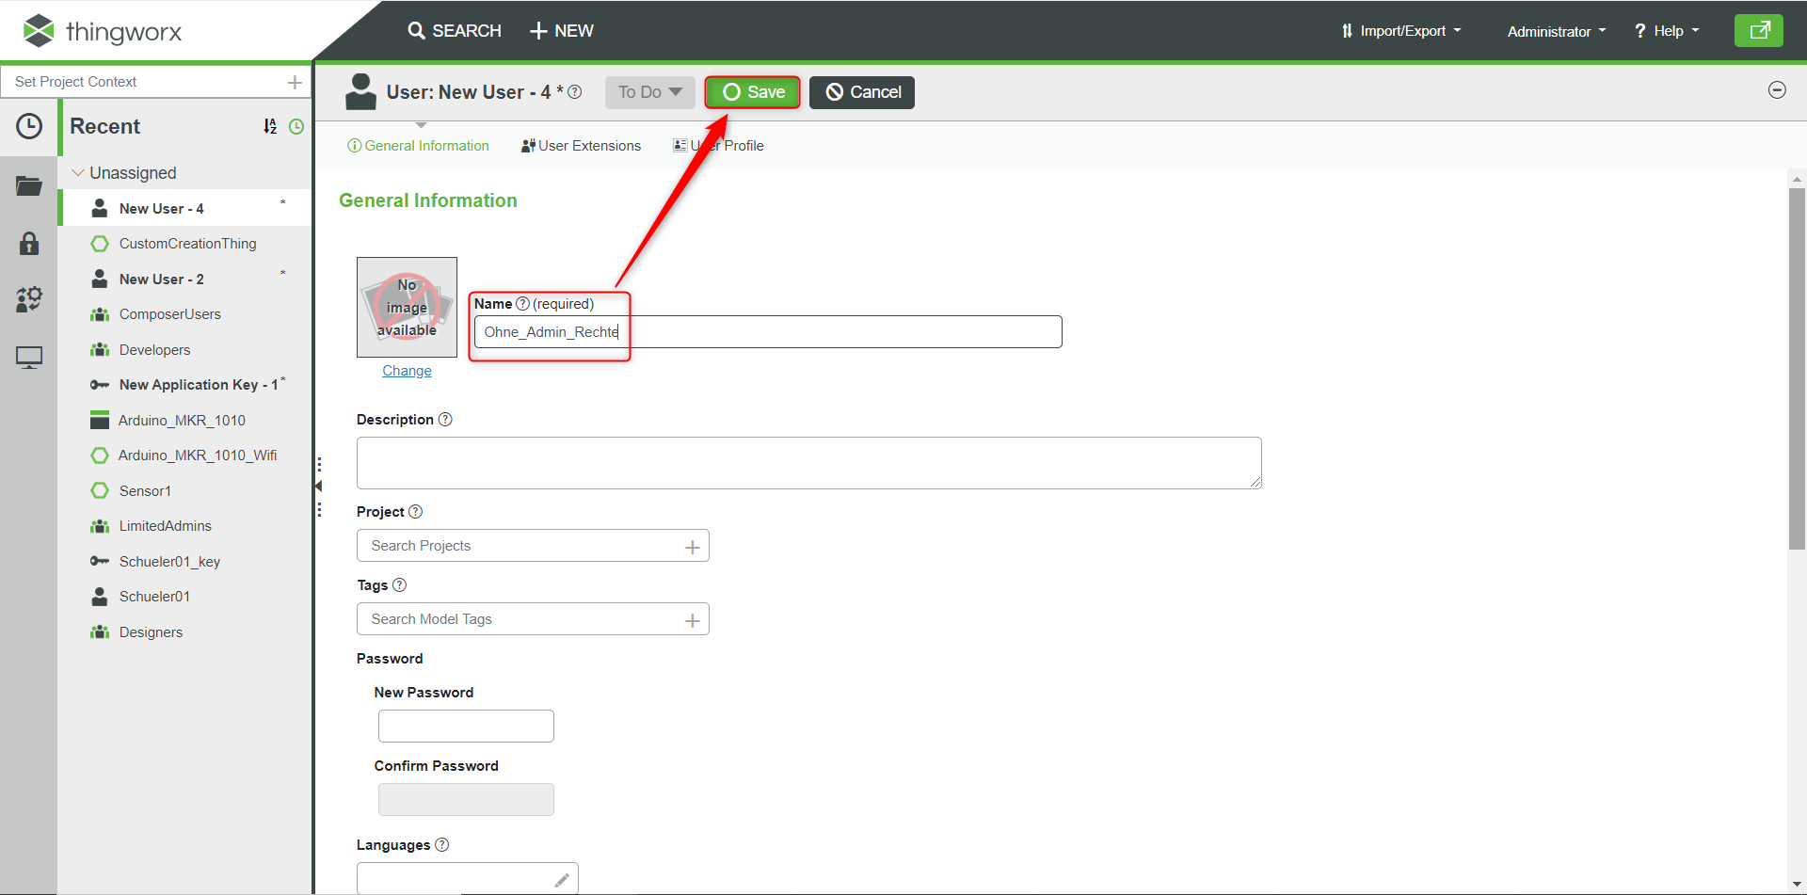
Neuen User „ohne Admin Rechte“ erstellen
Neuer Thingworx Server

Slide 19
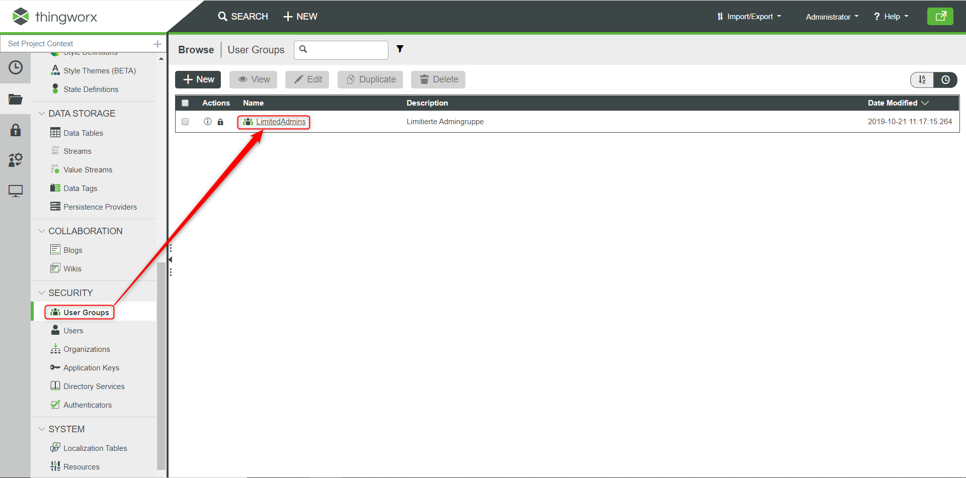
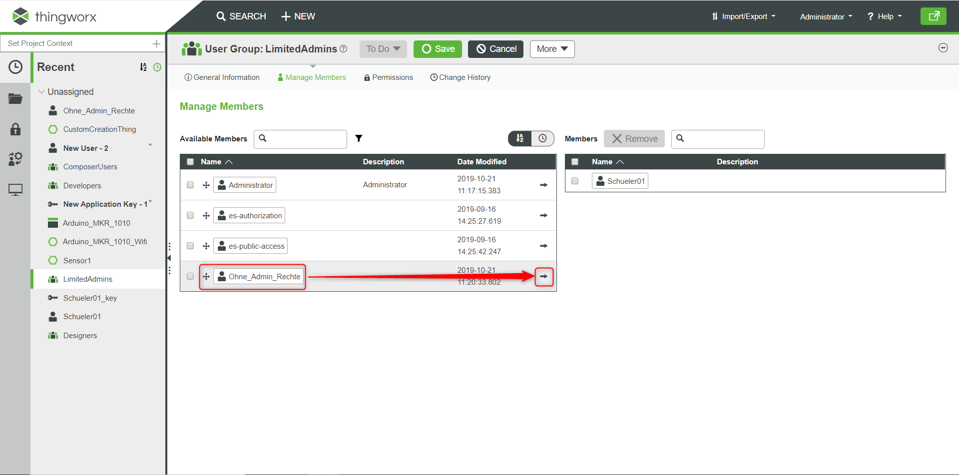
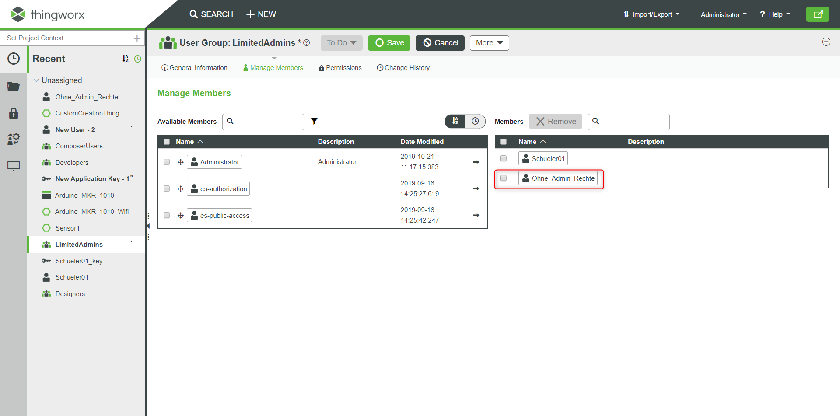
Neuen User „ohne Admin Rechte“ zur Gruppe LimitedAdmins hinzufügen
Neuer Thingworx Server

Slide 20
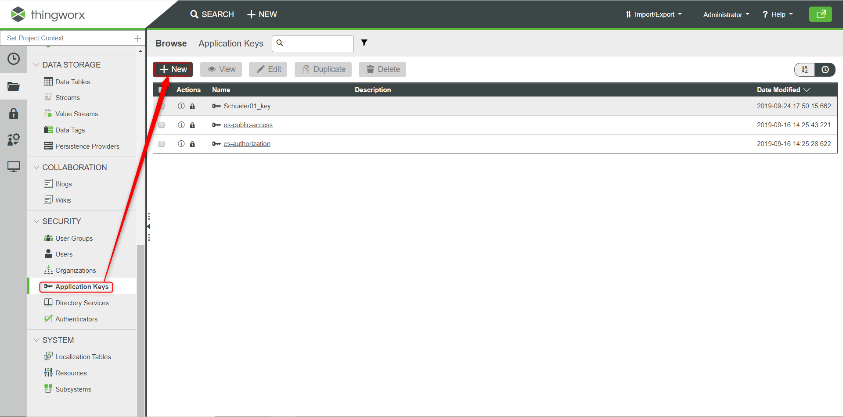
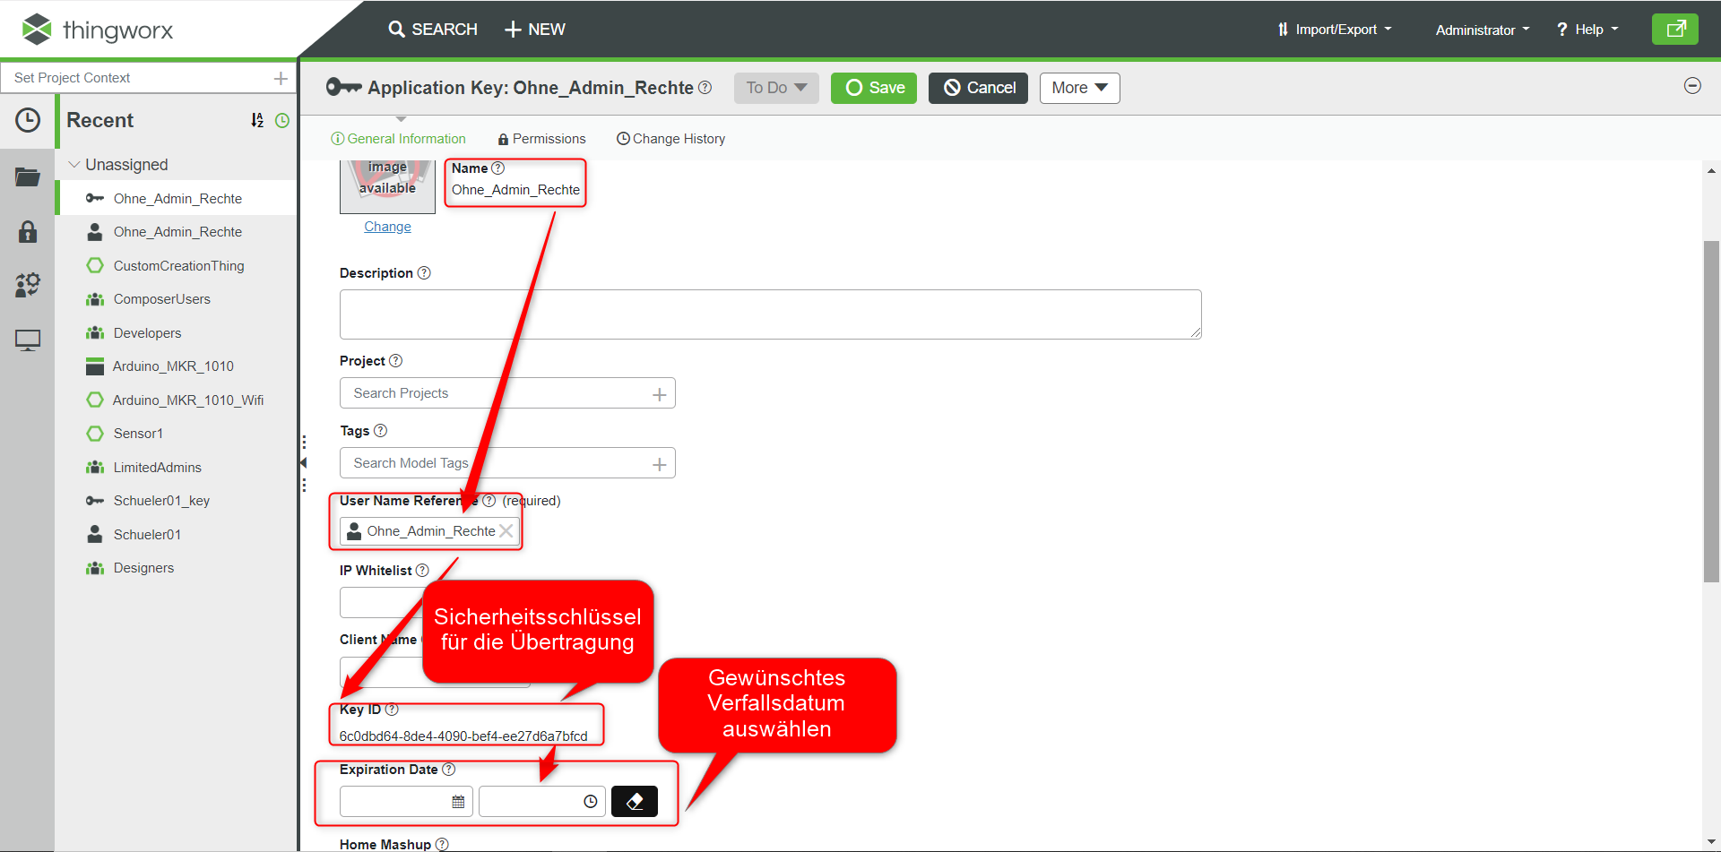
Sicherheitsschlüssel für den neuen User „ohne Admin Rechte“ erstellen
Neuer Thingworx Server

Slide 21
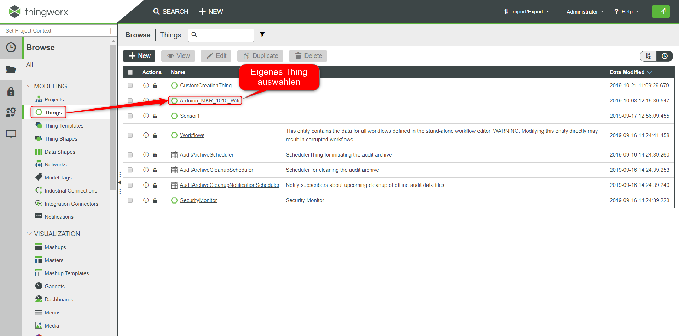
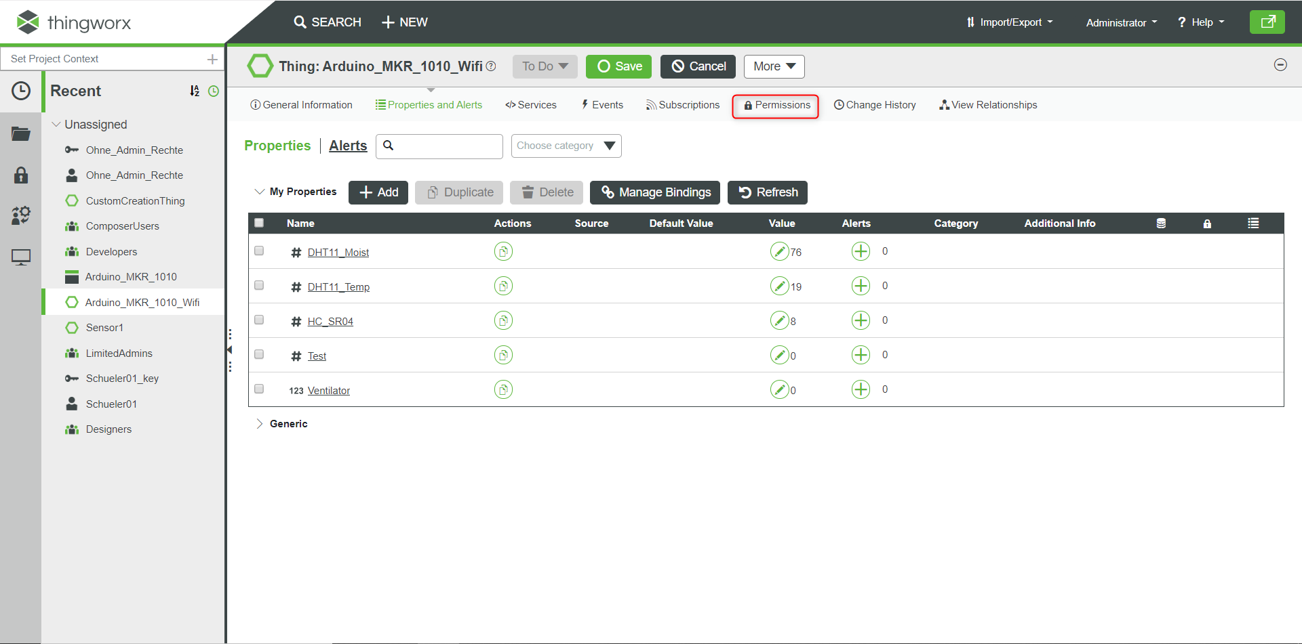
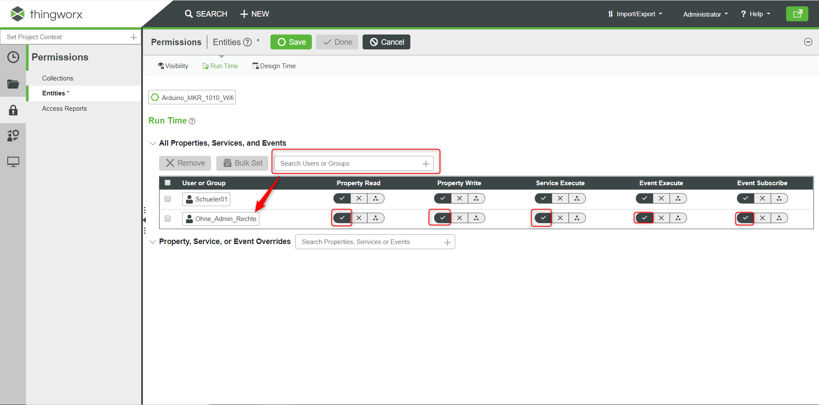
Dem User die erforderlichen Befugnisse für den Zugriff auf ein Thing erteilen
Neuer Thingworx Server

Slide 22
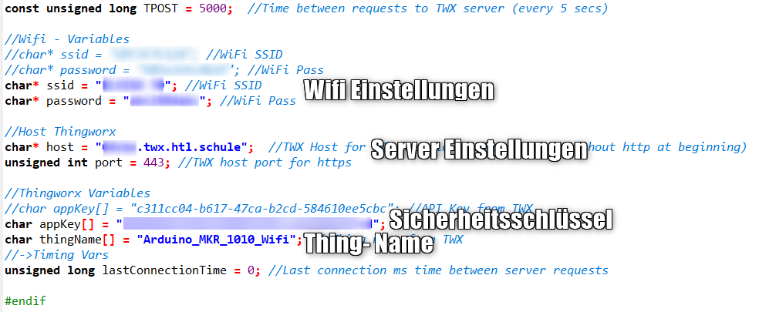
Einstellungen in der Thingworx_MKRWifi1010_Variable.h Library
Inbetriebnahme alte Hardware

Slide 23
Inbetriebnahme alte Hardware
Selbstständige Inbetriebnahme der alten Schulungshardware auf neuem Server und mit MKR Wifi 1010 Controller
Präsentation von letzter Schulung zur Hilfe nehmen!
Schritte:
Richtiges Anschließen der Komponenten (siehe Folien vorher)
Arduino IDE konfigurieren (siehe vorher)
Server konfigurieren (siehe vorher)
Ein Thing und die zugehörigen Properties erstellen (siehe .ppt letzte Schulung)
In der Arduino IDE die Examples der Bibliothek durchprobieren

Slide 24
Einbindung von neuem Sensor
Um gängige Sensoren am Arduino anzuschließen gibt es 2 Varianten:
„Wissenschaftliche“ Methode: Durchlesen des Datenblattes des Sensors und ausprogrammieren des benötigten Algorithmus.
„Praktische“ Methode: Google Suche verwenden.
Da von den Teilnehmern keine Programmierkenntnisse gefordert sind, wird hier auf die praktische Methode eingegangen.
Hier sollte nochmals erwähnt werden: Für das Realisieren eigener Projekte ist das Erlernen der Grundkenntnisse der Arduino Programmiersprache (C++) unumgänglich!

Slide 25
Praktische Methode
Einbindung von neuem Sensor
Arduino ist ein oft verwendeter Mikrocontroller. Viele Millionen Menschen hantieren damit weltweit.
Man findet daher im Internet viele Bedienungsanleitungen, Algorithmen und Schaltpläne zu oft verwendeten Sensoren.
Der Abstands-Ultraschallsensor HC SR04 ist ein oft verwendetet Sensor.
Eine gute Anleitung befindet sich unter:
https://howtomechatronics.com/tutorials/arduino/ultrasonic-sensor-hc-sr04/

Slide 26
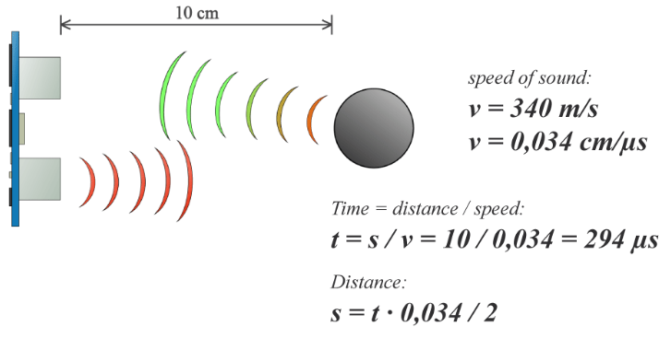
Wirkungsweise HC SR04
Einbindung von neuem Sensor
Mit Hilfe des Wissens der Schallgeschwindigkeit und dem Messen der Zeit, kann eine Distanz s mit Hilfe der Formel s= v*t ermittelt werden.
Sehen wir uns folgendes Beispiel an:
Quelle: https://howtomechatronics.com/tutorials/arduino/ultrasonic-sensor-hc-sr04/

Slide 27
Verschaltung
Einbindung von neuem Sensor
Auf das Steckbrett sollen 5V („+“) und GND („-“) mit Hilfe der Jumper Kabel geleitet werden.
Der Port VCC des HC SR04 wird auf die 5V des Steckbrettes geleitet.
Der Port GND des HC SR04 wird auf das GND des Steckbrettes geleitet.
Der Port Trig des HC SR04 wird auf den digitalen Port D4 des Arduino MKR 1010 geleitet.
Der Port Echo des HC SR04 wird auf den digitalen Port D5 des Arduino MKR 1010 geleitet.

Slide 28
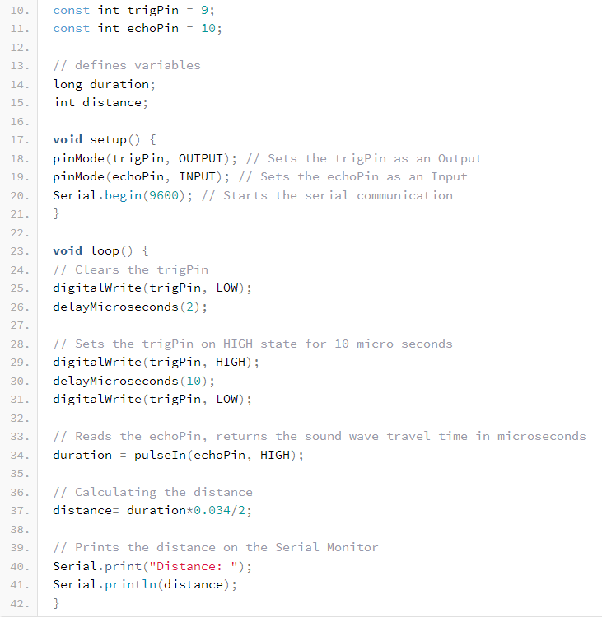
Einbindung von neuem Sensor
Es ist auch folgender Algorithmus angegeben:
Bei den Code Beispielen der Thingworx_MKRWifi1010
Library befindet sich 006_PUT_Vorlage_Einbindung_Sensor
Diese Vorlage kann für das Anbinden eines Sensors
verwendet werden. Mit einem HTTP-Request wird der
Wert zum Server geschickt.
Die hier gezeigten Code Teile müssen nun an den
richtigen Platz des Beispieles kopiert werden!
Quelle: https://howtomechatronics.com/tutorials/arduino/ultrasonic-sensor-hc-sr04/

Slide 29
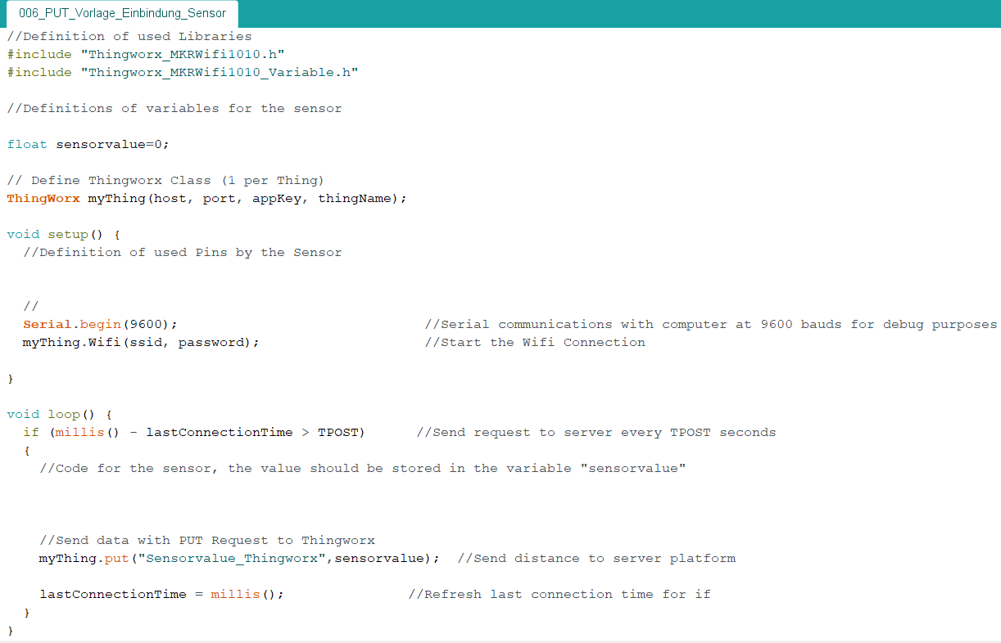
Einbindung von neuem Sensor
VORLAGE 006_PUT_Vorlage_Einbindung_Sensor
Variablen für den Code
Einstellungen für den Code
Code für den Sensor
Quelle: https://howtomechatronics.com/tutorials/arduino/ultrasonic-sensor-hc-sr04/

Slide 30
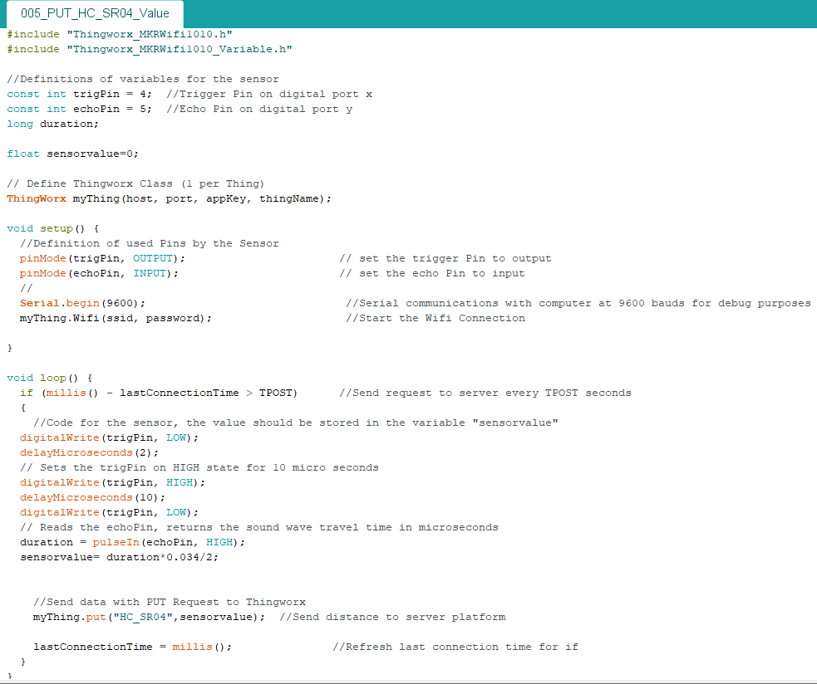
Einbindung von neuem Sensor
Es werden die benötigten Libraries eingebunden
Der Trigger Pin befindet sich auf D4 und der
Echo Pin auf D5. Es wird eine Variable
„Duration“ und „sensorvalue“ erstellt.
Es entsteht folgender Code:
Dieser Code ist als Nr. 005
In der Bibliothek vorhanden.
Der Algorithmus wird hier
beschrieben.
Der Pin 4 ist ein digitaler Output. Der Pin 5 ein
digitaler Input
Benötigte Algorithmus für die Verwendung des HC SR04.
Der Wert der Variable „sensorvalue“ wird auf die Property „HC_SR04“ geschickt

Slide 31
Ausgabe des seriellen Monitors
Einbindung von neuem Sensor
Da der Arduino keine Anzeige hat, gibt es folgende Möglichkeit um den aktuellen Status auslesen zu können → der serielle Monitor.
In der Arduino IDE wird rechts oben auf das Lupensymbol geklickt.
Wenn der Beispielcode 005 ausgeführt wird, dann ergibt sich folgende Ausgabe:

Slide 32
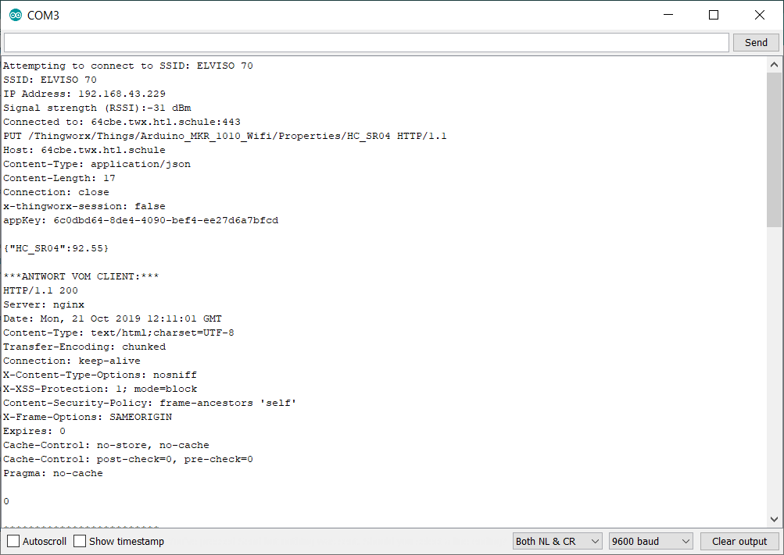
Ausgabe des seriellen Monitors
Einbindung von neuem Sensor
Es wird probiert sich zu einem Wifi Netz zu verbinden
Wenn erfolgreich verbunden wurde, werden wichtige Stati und Eigenschaften angezeigt
Es wird ein PUT Request mit den aufgeführten Eigen-
Schaften abgesetzt. Es Wird auf die Property
HC_SR04 der Wert 92.55 geschickt.
Hier die Antwort des Thingworx Servers. Hier sind die 2 markierten Zeilen von Bedeutung.
In der zweiten Zeile wird der HTTP-Status Code angezeigt. Der Wert 200 zeigt eine erfolgreiche Übertragung an. Jeder andere Wert gibt einen Fehler an.
In der letzten Zeile wird das Problem dargestellt. Bei einem Status Code von 200 gibt es keinen Fehler → der Wert 0 wird dargestellt.

Slide 33
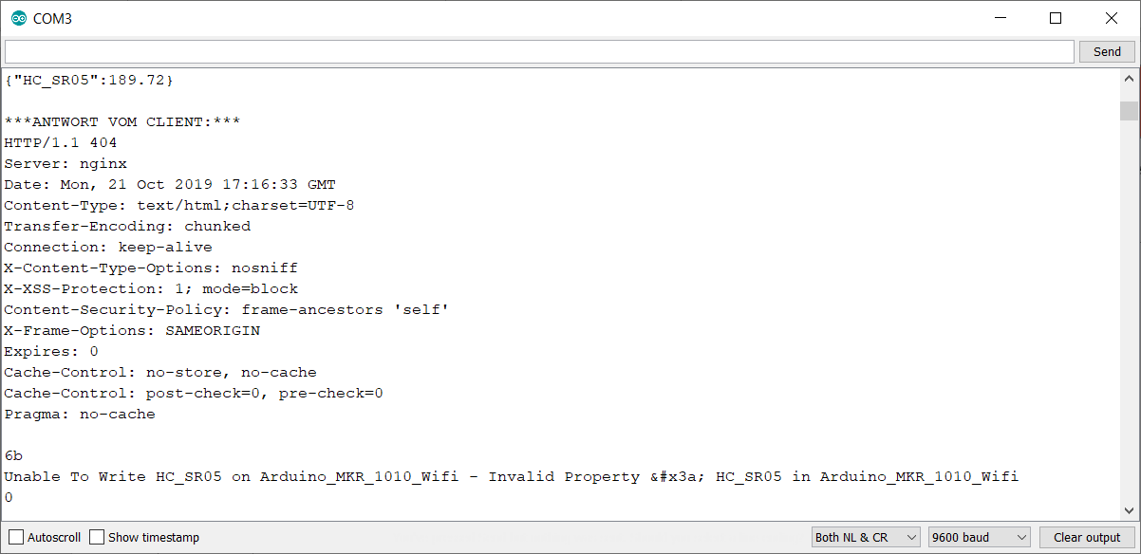
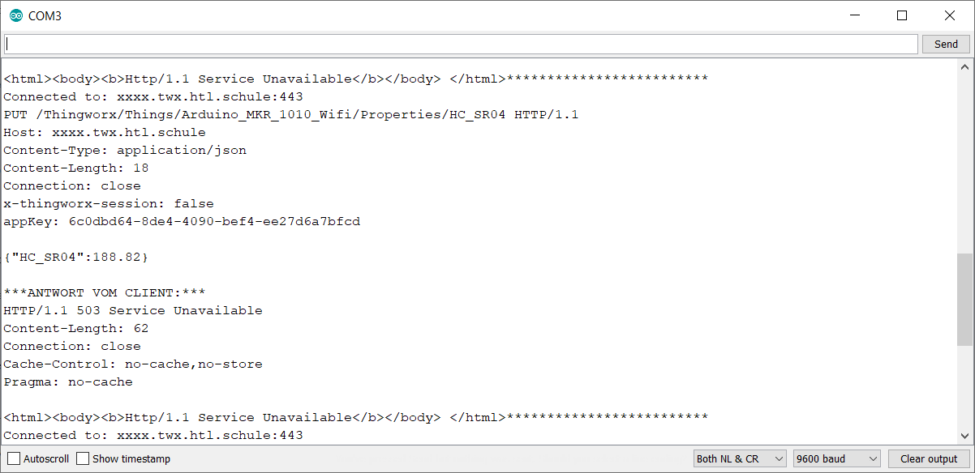
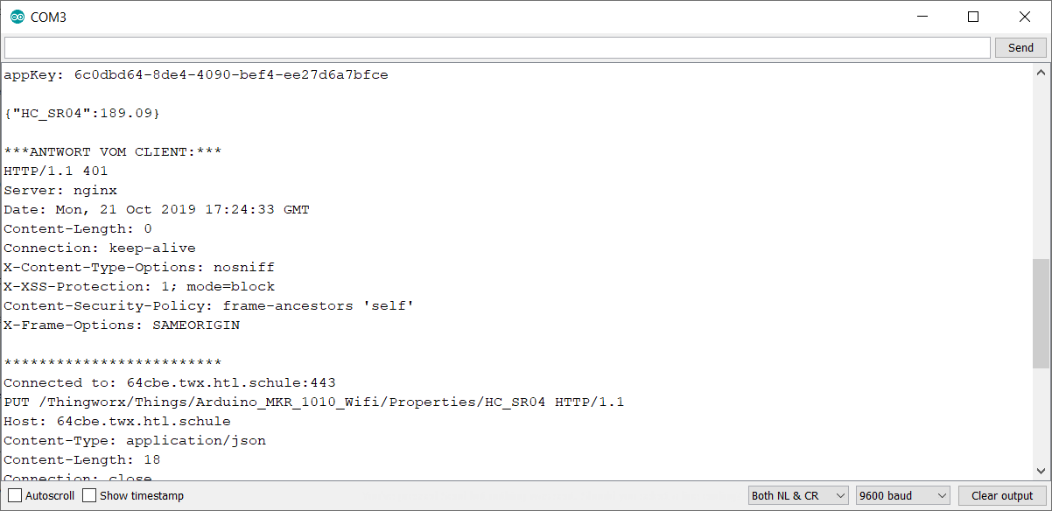
Beispiele Fehler
Einbindung von neuem Sensor
Falscher Propertyname
Falscher Server
Falscher Sicherheitsschlüssel
Link für HTTP Status-Tabelle: https://de.wikipedia.org/wiki/HTTP-Statuscode

Slide 34
Hausübung Drehdecoder
Bis zum 3. Teil der Schulung (März 2020) soll der kodierte Drehschalter KY-040 selbst in Betrieb genommen werden.
Auf der Thingworxplattform sollen folgende Properties erstellt und angezeigt werden:
Clockwise
Counterclockwise
→Wird gegen oder in den Uhrzeigersinn gedreht?
Position
→Anzeige der aktuellen Position (dabei wird in den Uhrzeigersinn ein Schritt als +1 positiv und gegen den Uhrzeigersinn als -1 negativ gewertet).
Es wird Anfang Februar eine Erinnerungs- und Hilfestellungsmail von mir geschickt!

